Slide 1
RePr: Improved Training of Convolutional Filters Aaditya Prakash ∗ James Storer Brandeis University Dinei Florencio, Cha Zhang Microsoft Research

Slide 2
本文提出的背景
一个训练较好的卷积神经网络应该很容易被剪枝而不会有明显的性能下降。由于网络滤波器捕获的特征存在不必要的重叠。网络架构的创新，例如skip/dense connections和Inception单元在某种程度上缓解了这个问题，但这些改进也伴随着运行时计算量和内存需求的增加。本文试图从另一个角度解决这个问题 – 而不是通过改变网络结构，而是通过改变训练方法。作者通过临时修剪然后恢复模型滤波器的子集并循环重复此过程，结果显示，减少了学习到的特征的重叠，从而改进了模型的泛化能力。

Slide 3
本文使用正交特征的动机
卷积滤波器的特征被定义为来自滤波器的各个核的激活性activations的逐点（point- wise）之和。泛化程度较差的模型通常总体上在激活空间中捕获有限方向的特征。但是，如果模型的特征彼此正交，则它们将在激活空间中捕获不同的方向，从而改进模型的泛化。

Slide 4
特征之间的相关性越高，模型泛化性能越差。为了降低特征之间的相关性，有人提出了各种方法，比如在损失函数中加入特征相关性的项，在优化目标函数的时候使的模型自动学习出低相关的特征，然而并没有什么效果。还有通过分析不同层的特征并进行聚类，这种方法在实际中不可行因为计算量巨大。还有人尝试过loss添加正则项让模型学习到相互正交的权重，最后也发现收效甚微。因为特征取决于输入数据，所以确定它们的正交性需要在整个训练集中计算统计数据。作者改为计算滤波器权重的正交性。实验表明，仅仅通过正则化项让网络自动学习到正交的权重是不够的。作者通过丢弃重叠滤波器的方法隐式地起到了正则化效果，并且在不妨碍模型收敛的情况下产生滤波器更好的正交性。

Slide 5
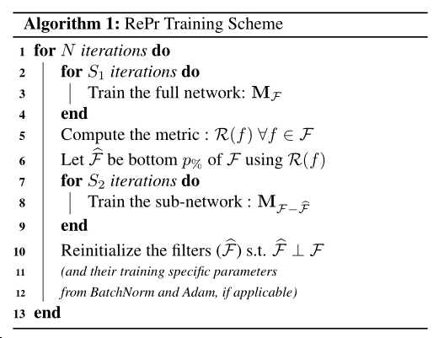
提出的新训练方法：RePr
训练过程：先训练整个网络，在经过一定数量的标准训练迭代后，根据metric暂时丢掉30%的filter，再继续训练简化的网络，经过一定数量的标准训练迭代后，重新引入先前丢弃的filter ，使用新权重进行初始化，并继续进行训练。
图1

Slide 6
修剪filter的百分比类似于Dropout参数，影响模型的训练时间和泛化能力（见图4）。通常，修剪百分比越高，性能越好。然而，超过30％，性能提升并不明显。超过50％，该模型似乎从过滤器的丢弃中恢复，除此之外，训练不稳定，有时模型无法收敛。
如何选出需要drop的filters？
一个layer的多个卷积核可以用一个matrix表示，也就是 Wl ,先对 Wl归一化，再与自己的转置相乘得到 Pl ,这是一个 Jl x Jl大小的matrix，第i行表示其他filter对第i个filter的projection，可以看成是相关性，如果是正交性的越大，那么这个值就越小，一行的数值之和越小，说明其他filter与这个filter相关性越低。因此可以通过这个sum来对filter进行rank。

Slide 7
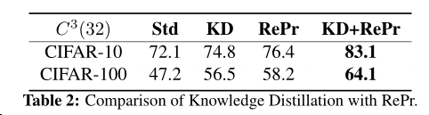
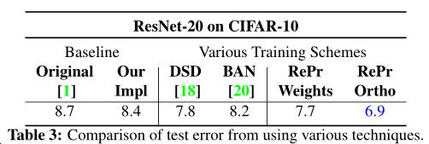
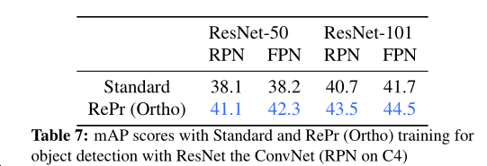
实验
object detection上的测试结果，RePr在ResNet50-FPN上有4.1个点的提升，在ResNet101-FPN有2.8个点的提升，可以说是非常明显了。
表2 表3

Slide 8
结论
针对卷积神经网络的训练方法，这个方法比较简单，文章通过大量的分析和实验，验证了提出的训练方法非常有效，在cifar、ImageNet、VQA、object detection上涨点很多，ablation study做的非常充分

